Slide 1
Pomer, úmera, mierka - opakovanie
Matematika 7. ročník
Vypracovala: Mgr. Sabelová Monika

Slide 2
1. Uprav pomery na základný tvar
Príklad 1:
1, 9 : 57 =
6 : 5 : 12 =
1,5 : 4,5 : 3 =
4 : 1,6 : 2,4 =
9 : 6 : 12 =
4 : 12 : 8 =
2,5 : 5 : 8,5 =
19 : 570 = 1 : 30
2 : 5 : 4
15 : 45 : 30 = 1 : 3 : 2
40 : 16 : 24 = 5 : 2 : 3
3 : 2 : 4
1 : 3 : 2
25 : 50 : 85 = 5 : 10 : 17

Slide 3
2. Zmena čísla v pomere
Príklad 2: Zmeň nasledujúce čísla v pomere:
50 v pomere 6:5 ...
36 v pomere 2:4=
80 v pomere 7:1
120 v pomere 6:2=
300 v pomere 5:6=
50:5.6 = 10.6=60 (zväčš.)
36:4.2=18 (zmenšenie)
80:1.7=560 (zväčšenie)
120:2.6=360 (zväčšenie)
300:6.5=250 (zmenšenie)

Slide 4
Príklad 3: Výkony 3 sústruhov možno vyjadriť postupným pomerom 3 : 5 : 8. Najvýkonnejší sústruh vyrobil za smenu 136 hriadeľov. Koľko hriadeľov vyrobil za smenu každý zo zostávajúcich sústruhov?
1 diel ... 136 : 8 = 17
3 diely ... 3 . 17 = 51 ..... Prvý sústruh
5 dielov ... 5 . 17 = 85 ..... Druhý sústruh

Slide 5
3. Rozdeľovanie v pomere
Príklad 4: Rozdeľ nasledujúce čísla na viac častí:
50 v pomere 6:4 ...
dielik...50:10=5
1.časť... 6.5=30
2.časť... 4.5=20
36 v pomere 2:4=
dielik...36:6=6
1.časť... 2.6=12
2.časť... 4.6=24
80 v pomere 7:1 ...
dielik...80:8=10
1.časť... 7.10=70
2.časť... 1.10=10
120 v pomere 6:2:4=
dielik...120:12=10
1.časť... 6.10=60
2.časť... 2.10=20
3.časť... 4.10=40

Slide 6
Príklad 5: Tri skupiny žiakov získali za zber bylín 1 284 €. Vypočítajte, koľko dostala každá skupina, ak si podľa práce rozdelili túto odmenu v pomere 1 : 2 : 3?
1 diel ... 1284 : 6 = 214 €
1 diel .... 1 . 214 = 214 € ... Prvá skupina
2 diely .... 2 . 214 = 428 € ... Druhá skupina
3 diely .... 3 . 214 = 642 € ... Tretia skupina

Slide 7
4. Priama a nepriama úmera
Príklad 6: V plechovom sude je 80 litrov vody, ktorá siaha do výšky 45 cm. Koľko vody bude v ňom, keď bude siahať do výšky 72 cm?
80 l vody ...... 45 cm
x l vody ...... 72 cm
x : 80 = 72 : 45 x = 5760 : 45
X . 45 = 80 . 72 x = 128
X . 45 = 5 760 V sude bude 128 l vody.

Slide 8
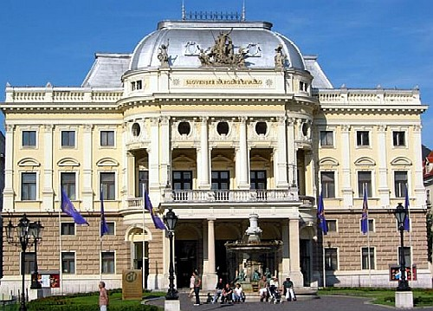
Príklad 7: Za 7 lístkov do divadla zaplatil Juraj 91€. Koľko eur by zaplatil za 11 takýchto lístkov?
7 lístkov ..... 91 €
11 lístkov ..... X €
11 : 7 = x : 91
11 . 91 = 7 . X
1 001 = 7 . X
X = 1 001 : 7
X = 143
Za 11 lístkov by zaplatil 143 €.

Slide 9
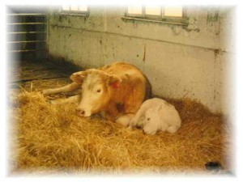
Príklad 8: Pre 360 kusov dobytka vystačí uskladnené krmivo na 70 dní. Ako treba upraviť počet kusov dobytka, aby toto krmivo vystačilo na 120 dní?
360 kusov ..... 70 dní
X kusov ..... 120 dní
360 : x = 120 : 70
360 . 70 = 120 . X
25 200 = 120 . X
x = 25 200 : 120 = 210
Znížime ho na 210 kusov.

Slide 10
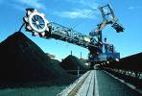
Príklad 9: Ak sa denne spotrebuje 1,8 ton uhlia, postačí zásoba v kotolni na 35 dní. Na ako dlho postačí zásoba, keď sa denne spáli iba 1,4 tony uhlia?
1,8 t uhlia ..... 35 dní
1,4 t uhlia ..... X dní
1,8 : 1,4 = x : 35
1,8 . 35 = 1,4 . X
63 = 1,4 . X
x = 63 : 1,4
x = 45
Zásoba vystačí na 45 dní.

Slide 11
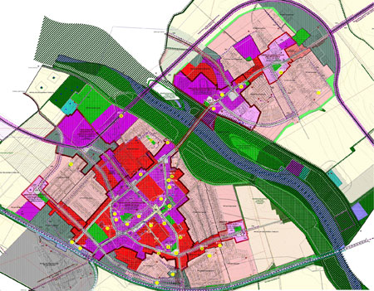
5. Mierka mapy a plánu
Príklad 10: V akej mierke je nakreslený plán mesta, keď má námestie 200 m dlhé na pláne dĺžku 2 cm?
Mierka = mapa : skutočnosti
1 : x = 2 : 20000
1 . 20 000 = 2 . X
20 000 = 2 . X
x = 20 000 : 2
x = 10 000
Mierka plánu je 1 : 10 000.

Slide 12
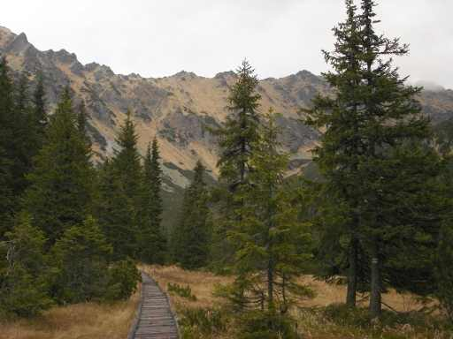
Príklad 11: Pás lesa má dĺžku 450 m. Vypočítajte dĺžku úsečky, ktorá vyjadruje tento rozmer na pláne v mierke 1 : 10 000 .
1 : 10 000 = mapa : 45000
1 : 10 000 = x : 45000
1 . 45000 = 10 000 . X
45000 = 10 000 . X
x = 45000 : 10 000
x = 4,5cm.
Úsečka má na pláne dĺžku 4,5cm.

Slide 13

Príklad 12: Výška komína na fotografii je 7,5 cm. Fotoaparát zobrazil skutočnú veľkosť v mierke 1 : 1 800. Aký vysoký je skutočný komín?
1 : 1 800 = 7, 5 : skutočnosť
1 : 1 800 = 7, 5 : x
1 . X = 1800 . 7,5
1. x = 13 500
x = 13 500 : 1
x = 13 500 cm = 135 m
Skutočná výška komína je 135 m.

Slide 14

ÚLOHY STE ZVLÁDLI, HURÁ NA KONTROLNÚ PRÁCU.

